Slide 1
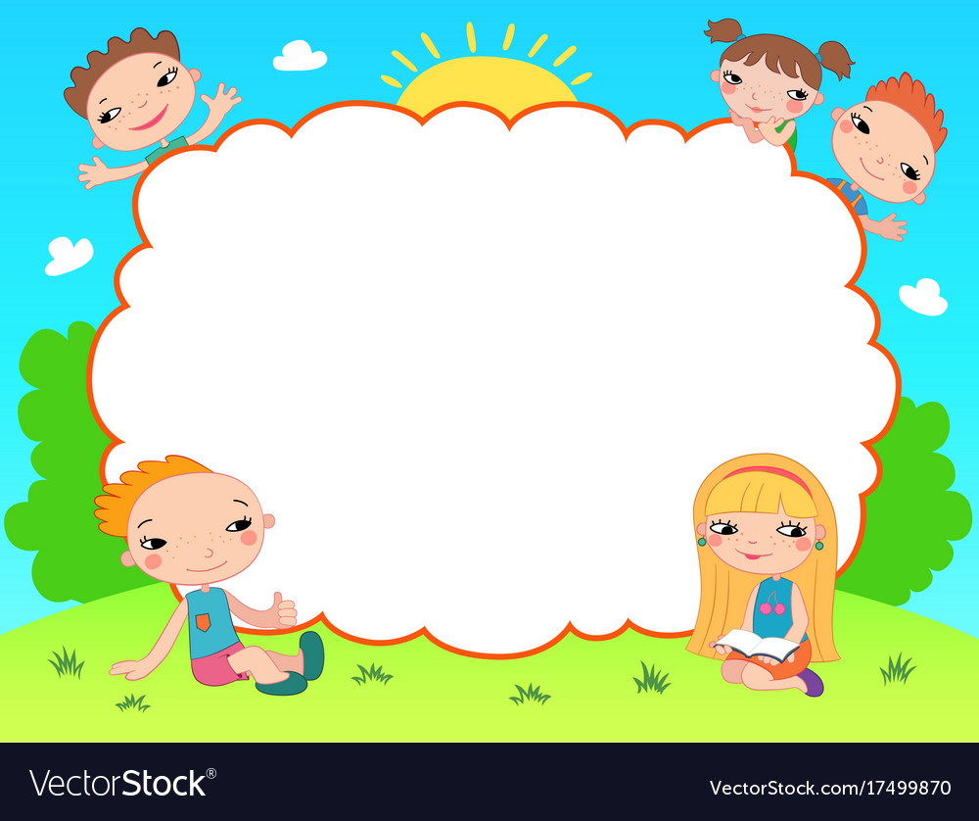

TRƯỜNG TH MỸ ĐỨC II
CHÀO MỪNG CÁC THẦY CÔ GIÁO
ĐẾN THĂM VÀ DỰ GIỜ LỚP 2C
Môn: Toán
Giáo viên: Đinh Thị Quân Tuyết

Slide 2
Trò chơi: Ai nhanh – Ai đúng

Slide 3




Mai có 8 quyển vở. Việt có 5 quyển vở. Hỏi cả hai bạn có tất cả bao nhiêu quyển vở?
Câu 1
15 quyển
A
3 quyển
B
10 quyển
c
13 quyển
D

Slide 4

Hà có 12 cái kẹo, số kẹo của Minh kém số kẹo của Hà 5 cái kẹo. Minh có 7cái kẹo
Câu 2
A
Sai
Đúng
B

Slide 5
An có 12 quả cam, An mang cho em 3 quả cam. Hỏi An còn lại bao nhiêu quả cam?
Câu 3
A
15 quả cam
9 quả cam
B
11 quả cam
c

Slide 6
Toán
Bài 13: Bài toán về nhiều hơn
một số đơn vị

Slide 7
KHÁM PHÁ

Slide 8
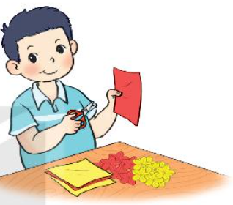




Có 6 bông hoa màu đỏ, số bông hoa màu vàng nhiều hơn số bông hoa màu đỏ là 3 bông. Hỏi có bao nhiêu bông hoa màu vàng?
nhiều hơn
6
Nhiều hơn 3
?

Slide 9
Có 6 bông hoa màu đỏ, số bông hoa màu vàng nhiều hơn số bông hoa màu đỏ là 3 bông. Hỏi có bao nhiêu bông hoa màu vàng?
6
Nhiều hơn 3
Bài giải
Số bông hoa màu vàng là:
6 + 3 = 9 (bông)
Đáp số: 9 bông hoa.
?

Slide 10
Năm nay em 7 tuổi, anh hơn em 3 tuổi. Hỏi năm nay anh bao nhiêu tuổi?

Slide 11
HOẠT ĐỘNG

Slide 12
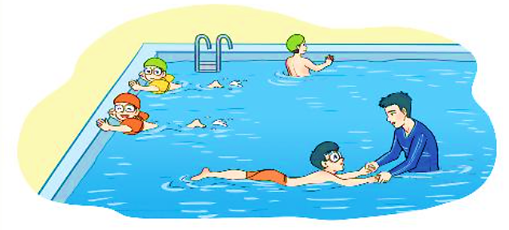
Tóm tắt
Nam : 9 bạn
1
Trong một lớp học bơi có 9 bạn nam, số bạn nữ nhiều hơn số bạn nam là 2 bạn. Hỏi lớp học bơi có bao nhiêu bạn nữ?
Nữ nhiều hơn nam: 2 bạn
Nữ :… bạn?

Slide 13
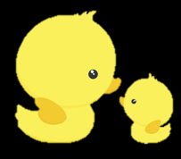
Trên sân có 14 con gà, số vịt nhiều hơn số gà là 5 con. Hỏi trên sân có bao nhiêu con vịt?
2
?
?
?
+ =
Tóm tắt
Gà: 14 con
Vịt nhiều hơn gà: 5 con
Vịt: … con?

Slide 14


non
Ong
học
việc
The little bee

Slide 15

Có 4 quả cam, số quả bưởi nhiều hơn số quả cam là 2 quả. Hỏi có bao nhiêu quả bưởi ?
A. 6
B. 5
C. 4
D. 3

Slide 16
Mai có 5 tờ giấy màu, My có nhiều hơn Mai 2 tờ giấy màu. Hỏi My có bao nhiêu tờ giấy màu?
A. 8
B. 7
C. 6
D. 5

Slide 17
Nam có 10 viên bi, Bảo có nhiều hơn Nam 5 viên. Hỏi Bảo có bao nhiêu viên bi ?
A. 5
B. 15
C. 10

Slide 18
CẢM ƠN CÁC THẦY CÔ GIÁO
VÀ CÁC EM HỌC SINH

